Slide 1
Неопределенный интеграл. Примеры решений

Slide 2
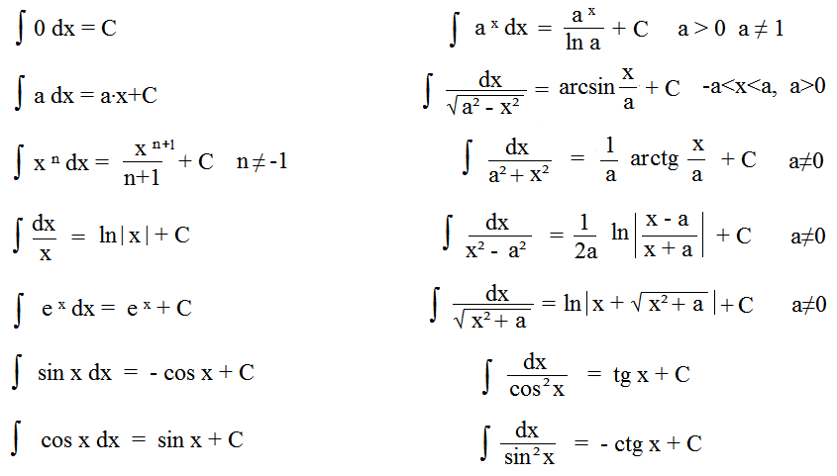

Slide 3


Найти неопределенный интеграл. Выполнить проверку.

Slide 4
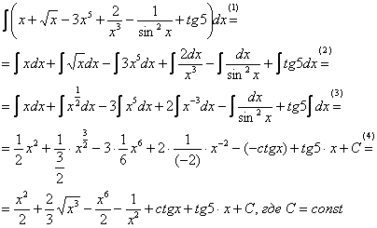

Slide 5
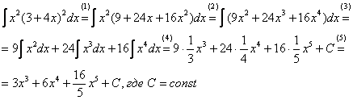

Slide 6
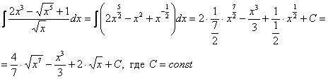

Slide 7


Вычислить самостоятельно

